Slide 1
PROCEDURA INSERIMENTO OFFERTA
DI TIROCINIO
«AD PERSONAM»
(per studente già selezionato da avviare al tirocinio)
Area INNOVAZIONE – ARIN
Ufficio Tirocini area umanistica

Slide 2
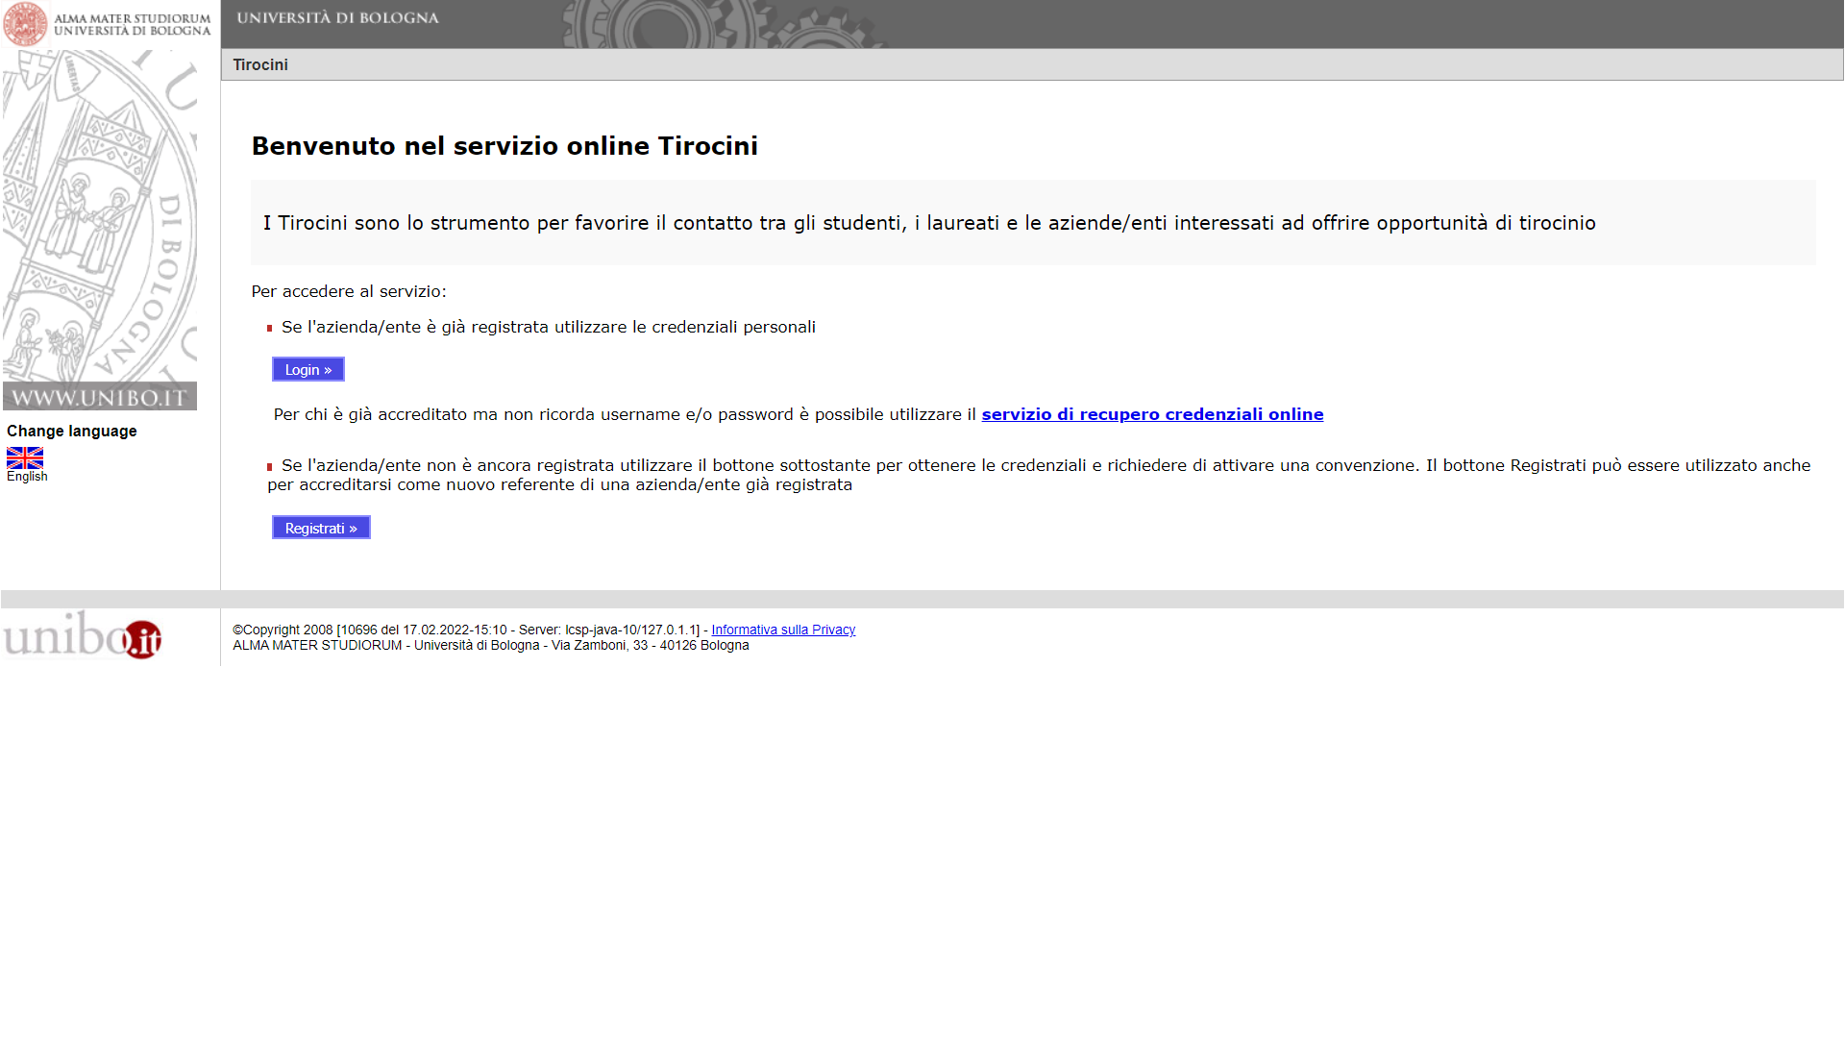
1) Collegati al portale tirocini dell’Università di Bologna all’indirizzo https://aziende.unibo.it e accedi con le tue credenziali personali

Slide 3
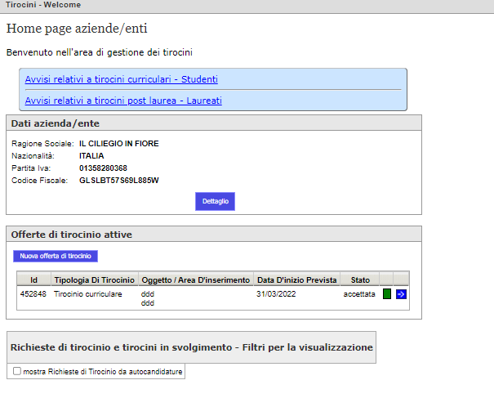
2) Clicca su «Nuova offerta di tirocinio»

Slide 4
3) Seleziona «Tirocinio curriculare» e «Sì» , quindi clicca su «Avanti»
La convenzione è valida per ospitare in tirocinio studenti iscritti a tutti i corsi di studio dell’Università delle aree non mediche, indipendentemente dalla struttura didattica e/o l’ufficio tirocini con cui è stata stipulata
Clicca su tirocinio curriculare
Clicca su «si»

Slide 5
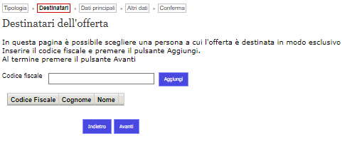
4) Inserisci il codice fiscale dello studente già selezionato, clicca su «Aggiungi» e poi su «Avanti»

Slide 6
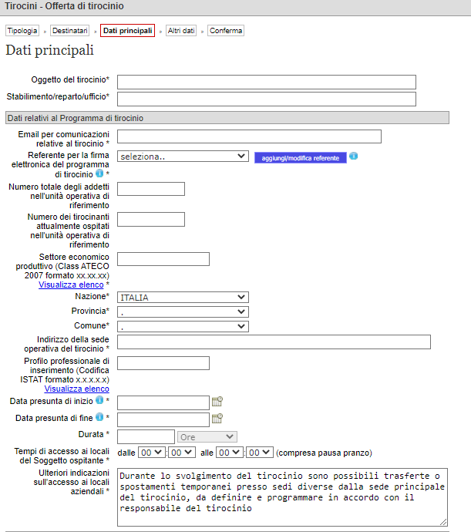
5a) Inserisci i dati relativi al tirocinio (quelli con * sono obbligatori)
L’oggetto del tirocinio può essere modificato prima dell’approvazione finale della Commissione Tirocini
Il Referente per la firma elettronica del programma di tirocinio può essere selezionato tra i soggetti già ricompresi nell’elenco dei Referenti.
L’elenco dei Referenti può essere aggiornato cliccando su «aggiungi/modifica referente».
Il Referente per la firma elettronica del tirocinio è individuato in autonomia dal Soggetto ospitante in base alla propria organizzazione e può anche non coincidere con il Tutor che, invece, ha il compito di seguire lo studente per tutta la durata del tirocinio in raccordo col Tutor accademico e, a valle, di attestare le ore svolte e compilare il questionario sul tirocinio (i singoli Corsi di Studio possono prevede ulteriori adempimenti, da verificare con lo studente).
La durata del tirocinio è legata al numero di CFU associati nel piano didattico del Corso di Studio (1 CFU corrisponde a 25-30 ore, per cui, per esempio, un tirocinio da 10 CFU corrisponde a min 250-max 300 ore).
Le ore di tirocinio devono essere interamente svolte entro 12 mesi dalla data di inizio.
Le date di inizio e fine tirocinio potrebbero subire modifiche durante l’iter di valutazione e approvazione della Commissione Tirocini, fanno fede quelle riportate sul registro presenze che lo studente deve scaricare prima dell’inizio del tirocinio.
______________________________________________________________

Slide 7
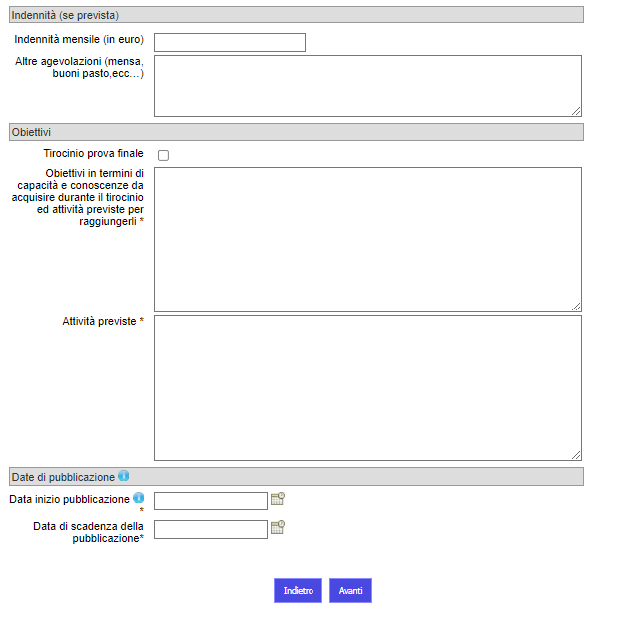
5b) Inserisci i dati relativi al tirocinio (quelli con * sono obbligatori), quindi clicca su «Avanti»
Per lo svolgimento del tirocinio curriculare non è prevista un’indennità di partecipazione, tuttavia il Soggetto ospitante può decidere di corrispondere anche un rimborso spese, una borsa di studio, etc.; in tutti i casi, è necessario compilare i campi riservati dop.
Gli uffici tirocini non sono competenti per informazioni sul trattamento fiscale dell’indennità corrisposta, siete pregati di rivolgervi all’Agenzia delle Entrate.
Scrivere gli obiettivi che il tirocinante raggiungerà e le attività che svolgerà.
È consigliabile prevedere un periodo di pubblicazione di almeno 30 giorni.

Slide 8
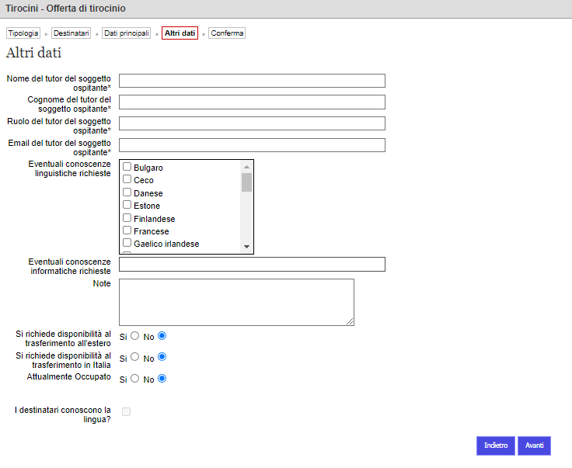
6) Inserisci i dati relativi al tirocinio (quelli con * sono obbligatori), quindi cliccare su «Avanti»
Il Tutor del soggetto ospitante ha il compito di seguire lo studente per tutta la durata del tirocinio, in raccordo col Tutor accademico, e di attestare le ore svolte al termine delle attività (i singoli Corsi di Studio possono prevede ulteriori adempimenti, da verificare con lo studente).

Slide 9
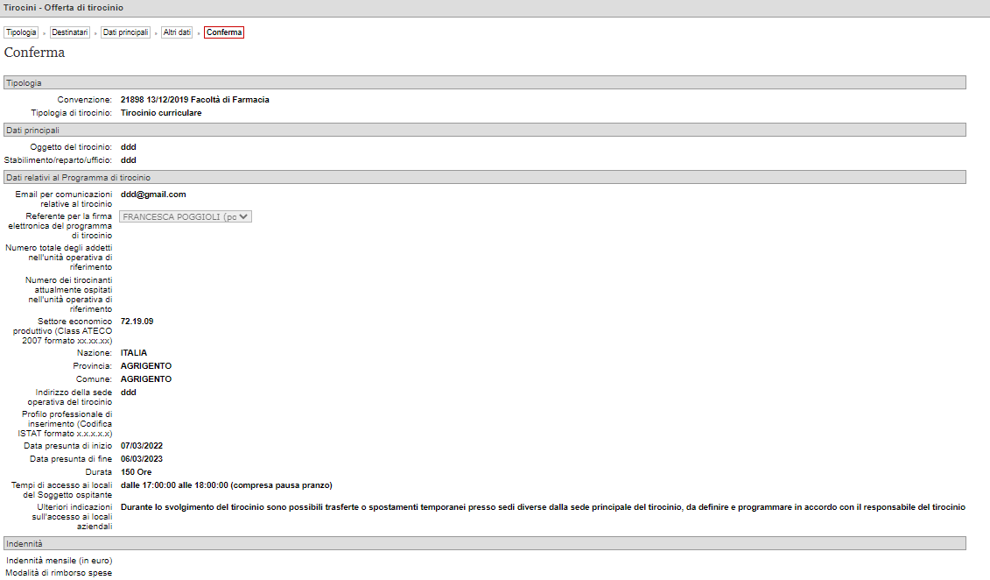
7) Controlla la correttezza di tutti i dati e clicca in fondo alla pagina su «Avanti», visualizzerai «L’offerta è stata inserita correttamente». L’offerta è valutata prima di essere pubblicata per l’accettazione dello studente.

Slide 10
Processo attivazione tirocinio
Dopo l’inserimento dell’offerta «ad personam»:
- l’Ufficio tirocini valida l’offerta
lo Studente presenta richiesta
l’Ufficio tirocini controlla i dati inseriti e la dichiara «verificata», assegnando il tutor accademico.
il Tutor accademico «valida» il programma di tirocini
lo Studente e il Referente per il Soggetto ospitante firmano elettronicamente il programma di tirocinio con un clic.
Solo dopo le firme sul programma di tirocinio lo studente può scaricare il registro presenze e iniziare il tirocinio.
Al raggiungimento del monte ore previsto, lo studente deve caricare il registro presenze firmato e timbrato alla pag.2 dal Tutor del Soggetto ospitante comprese le pagine col dettaglio di giornate, ore e attività svolte, caricare la relazione e tutti gli altri strumenti indicati dai Tutor e compilare il questionario sull'esperienza di tirocinio.
Al termine del tirocinio il Tutor del Soggetto può compilare il questionario sull’esperienza di tirocinio.
Grazie per la collaborazione!

Slide 11
Ufficio Tirocini area umanistica
Contatti
Ufficio Tirocini Area Umanistica
email: arin.tirociniformazione@unibo.it; tel: 051 2084000, indirizzo: Via Filippo Re, 10 - 40126 Bologna
Servizio Convenzioni
email: arin.convenzionitirociniumanistica@unibo.it, tel: 051 2084003, via Filippo Re, 10 - 40126 Bologna
L'Ufficio Tirocini è temporaneamente CHIUSO AL PUBBLICO e garantisce il funzionamento unicamente da remoto (e-mail e telefono). Lo sportello telefonico è attivo il lunedì, il martedì, il giovedì, il venerdì dalle 9,00 alle 12,00

